Slide 1

MENGENAL ALLAH
Lesson 2 for April 11, 2026

Slide 2
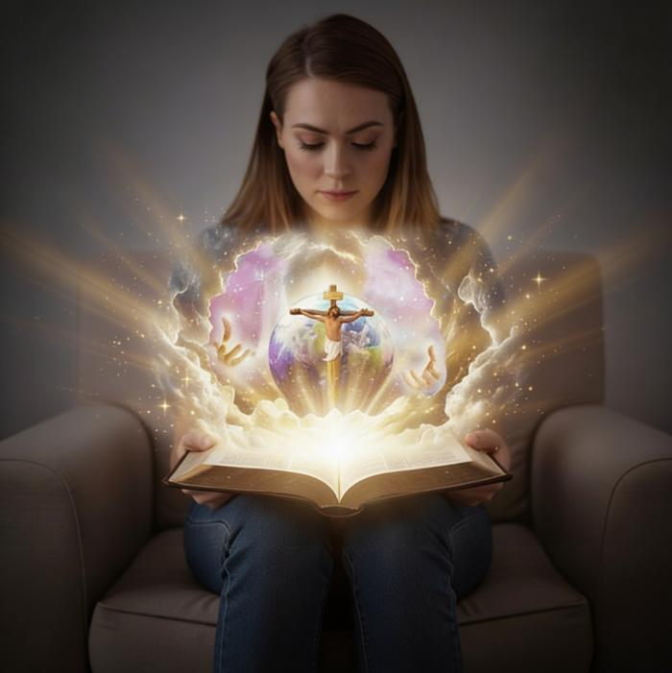
“Inilah hidup yang kekal itu, yaitu bahwa mereka mengenal Engkau, satu-satunya Allah yang benar, dan mengenal Yesus Kristus yang telah Engkau utus.”
(Yohanes 17:3)

Slide 3

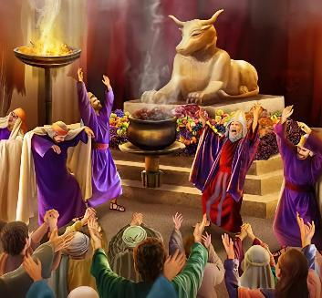

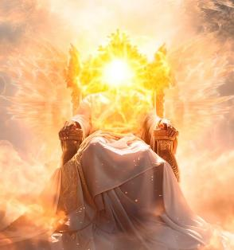
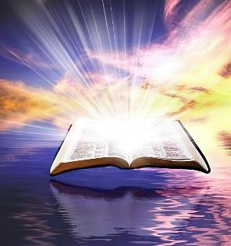
Pemahaman kita tentang Allah telah dirusak oleh dosa. Kita berusaha menggambarkan Dia melalui berhala yang berbentuk binatang atau manusia. Ia sering dilukiskan sebagai pribadi yang berubah-ubah atau kejam. Pada akhirnya, manusia menciptakan gambaran tentang Allah menurut rupa mereka sendiri.
Namun, seperti apakah Allah yang sebenarnya? Apakah Ia begitu besar sehingga tidak mungkin dipahami? Memang benar, sekeras apa pun kita berusaha, pikiran kita tidak akan mampu sepenuhnya memahami Allah. Kita memerlukan pertolongan.
Dan pertolongan itu telah tiba. Apakah Anda ingin mengetahui seperti apa Dia? Dalam Alkitab, kita memiliki penyataan yang benar tentang sifat Allah.
Sifat-sifat Allah.
Karakter Allah:
Allah adalah kudus
Allah adalah kasih
Mengenal Allah:
Allah dinyatakan dalam Penciptaan
Allah dinyatakan dalam Yesus (Imanuel)

Slide 4


SIFAT-SIFAT ALLAH

Slide 5


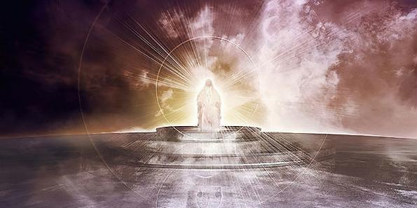

“Ya TUHAN, Allah semesta alam, siapakah seperti Engkau? Engkau kuat, ya TUHAN, dan kesetiaan-Mu ada di sekeliling-Mu.” (Mazmur 89:9)
SIFAT-SIFAT ALLAH
Alkitab memberikan gambaran tentang Allah yang paling setia, jelas, dan konsisten. Salah satu cara untuk mengenal-Nya adalah melalui sifat-sifat-Nya.
BEBERAPA SIFAT ALLAH
Adil (Mazmur 11:7)
Penuh belas kasihan (Ulangan 4:31)
Tekun dan menghibur (Roma 15:5)
Pemberi kasih karunia (Roma 3:24)
Pengampun (Mazmur 86:5)
Raja (Mazmur 47:8)
Kekal (Kejadian 21:33)
Mahakuasa (Kejadian 17:1)
Mahatahu (1 Yohanes 3:20)
Mengetahui masa depan (Yesaya 46:10)
Sementara itu, sejak awal Iblis telah berusaha memutarbalikkan karakter Allah, dengan menggambarkan-Nya sebagai Allah yang egois, yang hanya mencari kepentingan-Nya sendiri (Kejadian 3:4–5).

Slide 6

KARAKTER ALLAH

Slide 7

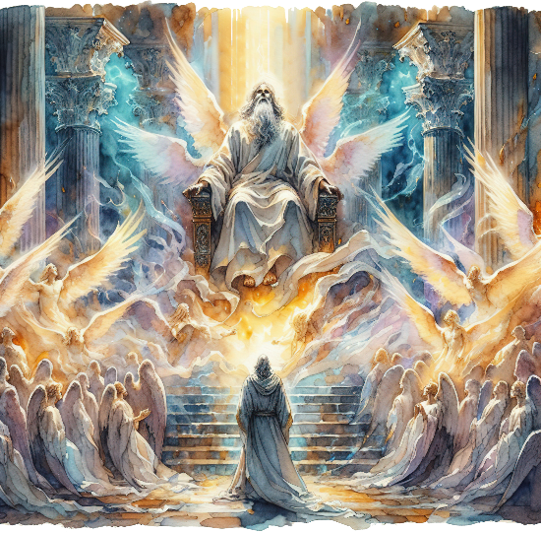
“Dan mereka berseru seorang kepada seorang, katanya: "Kudus, kudus, kuduslah TUHAN semesta alam, seluruh bumi penuh kemuliaan-Nya!” (Yesaya 6:3)
ALLAH ADALAH KUDUS
Para malaikat yang berdiri di hadapan Allah memuji Dia sebagai “Kudus, kudus, kudus” (Yesaya 6:3; Wahyu 4:8). Sifat ini begitu melekat pada karakter-Nya sehingga Yesaya menggunakannya sebagai nama Allah sendiri: “firman Yang Mahakudus” (Yesaya 40:25; 57:15).
Apa arti menjadi kudus? Kudus berarti dikhususkan, dipisahkan, dan bersih. Kita menjadi kudus ketika kita menjauhi kejahatan dan melakukan pekerjaan yang Allah percayakan kepada kita (Bilangan 15:40; Imamat 11:44; 1 Petrus 2:9).
Lalu bagaimana hal ini berlaku bagi Allah? Ia sepenuhnya terpisah dari kejahatan dan tidak memiliki hubungan dengan dosa.
Ini berarti bahwa karena Ia kudus, kasih-Nya pun kudus, murni, dan bebas dari keegoisan. Karena Ia kudus, kemahakuasaan-Nya pun kudus, murni, dan bebas dari keegoisan. Semua sifat-Nya dipenuhi dengan kekudusan dan kemurnian.

Slide 8


ALLAH ADALAH KASIH
“Kita telah mengenal dan telah percaya akan kasih Allah kepada kita. Allah adalah kasih, dan barangsiapa tetap berada di dalam kasih, ia tetap berada di dalam Allah dan Allah di dalam dia.” (1 Yohanes 4:16)
Allah tidak hanya memiliki kasih atau memberikan kasih (meskipun Ia melakukan keduanya), tetapi “Allah ADALAH kasih” (1 Yohanes 4:8, 16). Seperti halnya kekudusan, kasih merupakan bagian yang melekat dari sifat ilahi.
Karena kasih, Ia menciptakan manusia laki-laki dan perempuan, dan “memerintahkan” mereka untuk saling mengasihi (Kejadian 2:24).
Karena kasih, ketika Adam dan Hawa berdosa, Ia mencari mereka dan memberikan pengharapan (Kejadian 3:9, 15).
Karena kasih, Ia mengikat perjanjian dengan Abraham dan menjanjikan berkat bagi seluruh umat manusia (Kejadian 26:4).
Karena kasih, Ia memberikan Anak-Nya—Yesus Kristus—untuk mati bagi dosa-dosa kita (Yohanes 3:16).
Bagaimana saya dapat merespons kasih-Nya?
“Kita mengasihi, karena Allah lebih dahulu mengasihi kita” (1 Yohanes 4:19).
Notes:
SmartArt with large images (the four “for love”)

Slide 9

MENGENAL ALLAH

Slide 10



ALLAH DINYATAKAN DALAM PENCIPTAAN
“Langit menceritakan kemuliaan Allah, dan cakrawala memberitakan pekerjaan tangan-Nya;” (Mazmur 19:1)
Alkitab dimulai dengan menyebut Allah sebagai אֱלֹהִ֑ים (elohim). Meskipun terjemahan harfiahnya adalah “allah-allah,” kata ini digunakan dalam bentuk tunggal. Seolah-olah dikatakan: “Pada mulanya, Allah menciptakan langit dan bumi” (Kejadian 1:1).
Ini memperkenalkan kita kepada Sang Pencipta yang, melalui Firman [Yesus Kristus], dan dengan peran Roh, berkuasa untuk menjadikan segala sesuatu yang ada (Kejadian 1:1–3; Yohanes 1:1–3).
Dalam Kejadian pasal 2, ditambahkan nama pribadi Allah: יְהוָ֥ה (Yahweh). Kini Ia tidak hanya berkata, “Jadilah.” Ia mengambil manusia dan membentuknya dengan tangan-Nya sendiri. Allah yang Mahakuasa menyatakan diri-Nya sebagai Allah yang pribadi dan dapat didekati.
Ia menyentuh kita, Ia berbicara kepada kita, Ia mengajar kita, Ia memberi kita tugas… Ia mengasihi kita.

Slide 11

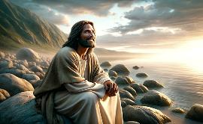
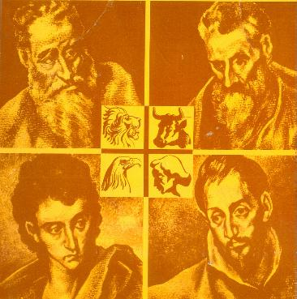
ALLAH DINYATAKAN DALAM YESUS (IMANUEL)
“Tidak seorang pun yang pernah melihat Allah; tetapi Anak Tunggal Allah, yang ada di pangkuan Bapa, Dialah yang menyatakan-Nya.” (Yohanes 1:18)
Jika kita ingin mengetahui seperti apa Allah itu, marilah kita mengenal Yesus. Ia adalah Allah yang menjadi manusia (Yohanes 1:14), yang menyatakan diri-Nya dengan mengambil sifat manusia supaya Ia dapat dilihat dan didengar oleh kita (Yohanes 1:18; 14:9; 1 Yohanes 5:20).
Ia diumumkan dengan nama nubuat yang menunjukkan tujuan hidup-Nya: Imanuel, Allah beserta kita (Yesaya 7:14; Matius 1:23). Keempat Injil menggambarkan Dia kepada kita dari berbagai sudut pandang:
Matius
Dari seorang Yahudi kepada orang Yahudi
Markus
Dari seorang Yahudi kepada bangsa-bangsa lain
Lukas
Dari seorang non-Yahudi kepada bangsa-bangsa lain
Yohanes
Dari seorang Yahudi kepada orang Yahudi dan non-Yahudi
Ia adalah Mesias yang menggenapi janji-janji
Selalu siap melayani orang lain
Penuh kemanusiaan dan belas kasihan
Pemberi kehidupan jasmani dan rohani

Slide 12

“Ribuan orang memiliki pemahaman yang salah tentang Allah dan sifat-sifat-Nya… Allah adalah Allah kebenaran. Keadilan dan belas kasihan adalah sifat-sifat takhta-Nya. Ia adalah Allah kasih, belas kasihan dan kelembutan hati. Demikianlah Ia dinyatakan di dalam Anak-Nya, Juruselamat kita. Ia adalah Allah yang tabah dan panjang sabar. Jika demikianlah Pribadi yang kita sembah dan yang karakternya ingi kita tiru, maka kita menyembah Allah yang benar.”
EGW (God Cares for Us, August 8)

